Slide 1
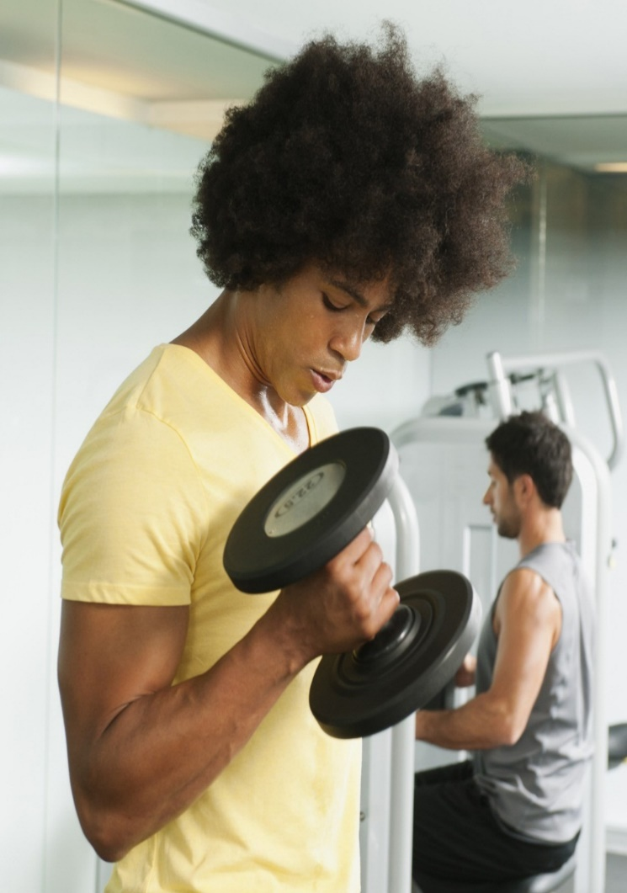
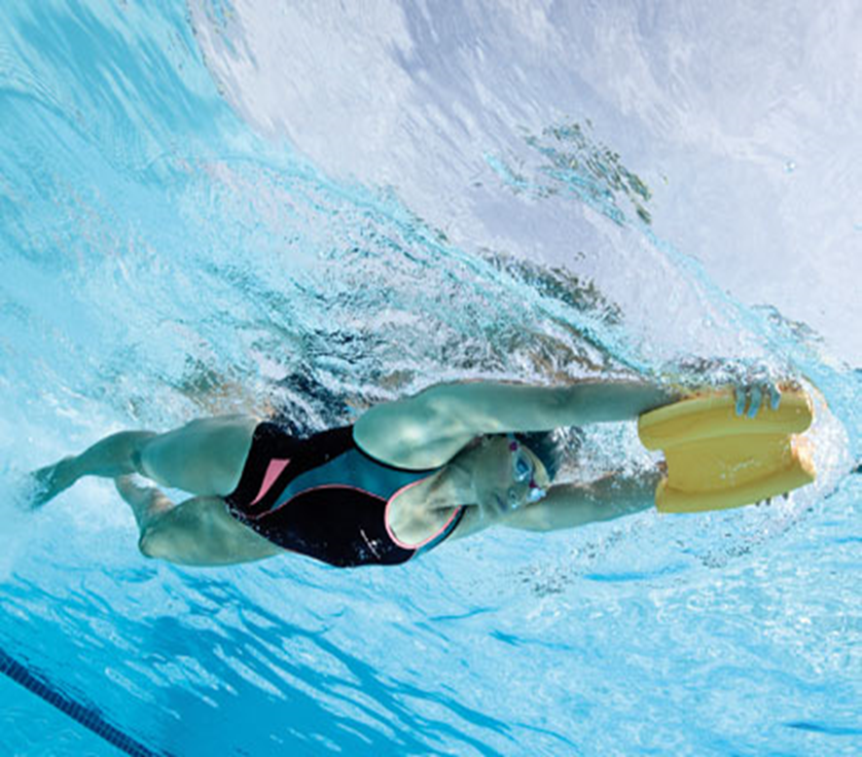

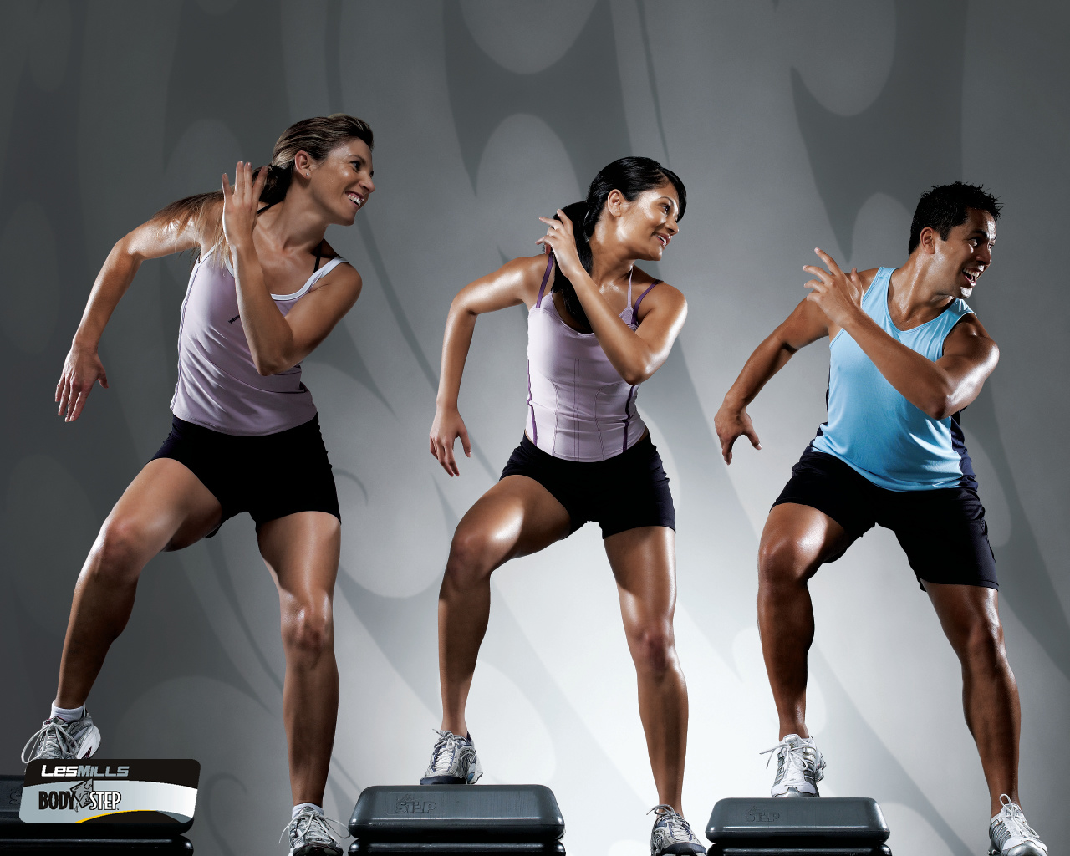
« L’esprit et les fondamentaux de la CP5: vers une lecture des référentiels pour une évaluation commune »

Slide 2
Programme du stage de formation CP5:
introduction
Natation en Durée
Demi-journée
Course en durée
Demi-journée2
Step
Demi journée 3
Demi journée 4
Musculation

Slide 3
Constats: étude TNS sport 2009
52% des personnes ne pratiquent pas ou peu d’AP
94% des AP pratiquées sont d’entretien
Les motivations sont liées à la recherche d’un état de bien être
Augmentation de l’obésité en France ( +21% en 2009, en NC ?)
Lutte contre la sédentarité: lien AP et condition physique chez l’adolescent
L’EPS doit elle rester hermétique à cette évolution sociétale ?

Slide 4
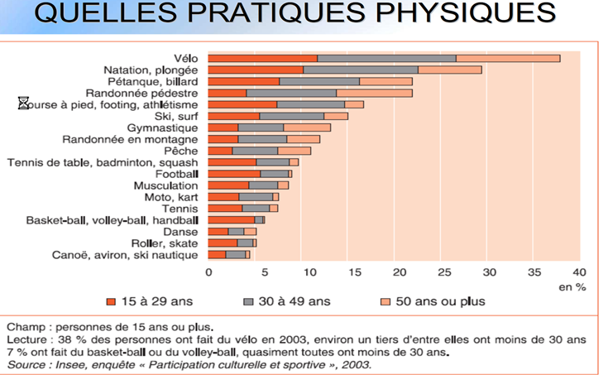

Slide 5
L’ESPRIT
La CP5 dans les programmes
BO spécial n° 4 du 29 avril 2010
La CP5 prend un caractère obligatoire
« N’ayant pas été offerte au collège, elle devient un passage obligé de formation
« par l’autonomie et l’engagement qu’il suppose, il (l’enseignant) est garant de l’appropriation d’un habitus de santé »
Acquisition d’un savoir s’entrainer
(compétences: connaissances, capacités et attitudes),
Réaliser et orienter son activité physique en vue du développement et de l’entretien de soi (CP5).
Une finalité:
« former un citoyen cultivé, lucide, autonome, physiquement et socialement éduqué
Evaluation
tache complexe

Slide 6
Rôles
La CP5 a-t-elle une place privilégiée à prendre en compte, dans la construction du futur citoyen lucide, cultivé, socialement et physiquement éduqué pour le faire advenir en un
« pratiquant régulier autonome »?
Une formation dans le présent:
« Par la pratique scolaire, réfléchie, adaptée et diversifiée d’activités physiques, sportives et artistiques, objets du patrimoine et d’une culture contemporaine, l’EPS concourt à l’épanouissement de chaque élève. »
Pour un réinvestissement autonome non contraint à l’âge adulte :
« L’EPS doit apporter des connaissances, des capacités et des attitudes permettant aux élèves de construire, puis d’entretenir, tout au long de la vie, leur habitus santé.
L’EPS doit développer et consolider le goût et le plaisir de pratiquer de façon régulière et autonome. »

Slide 7
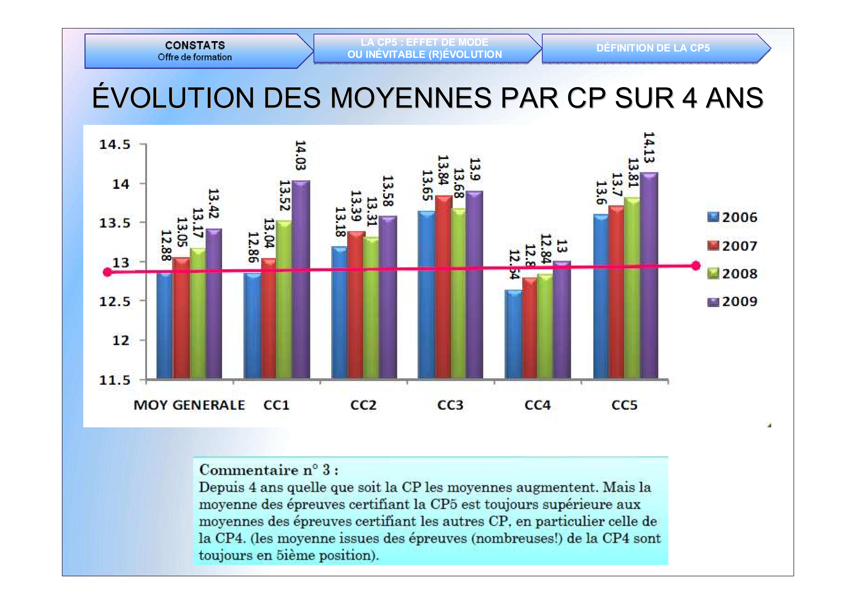

Slide 8
Objectifs
Parce que la CP5 répond pleinement au 3 objectifs assignés à l’EPS :
1. Développer et mobiliser ses ressources pour enrichir sa motricité, la rendre efficace et favoriser la réussite.
2. Savoir gérer sa vie physique et sociale
Entretenir sa santé
Recherche du bien-être et de la forme physique
Regard critique sur les pratiques sociales.
Pour un réinvestissement ailleurs et plus tard
3. Accéder au patrimoine culturel en pratiquant une forme scolaire des APSA de la CP5
Permet l’accès à une culture raisonnée, critique et réfléchie des pratiques sociales et des valeurs qu’elles véhiculent.

Slide 9
Quels gains pour les élèves ?
• Aide à la construction de l’autonomie (choix du mobile, des exercices, des charges de travail
• Facilite la construction croisée des compétences méthodologiques et sociales avec la compétence propre.
• Outiller les élèves sur des pratiques sociales les plus pratiquées à l’âge adulte Vers la construction d’une pratique régulière et raisonnée, fixer les bases du « savoir s’entrainer »…..
Meilleure gestion de l’hétérogénéité (ressources initiales non discriminantes)
Evaluation positive: remise en cause du statut de l’erreur: elle guide, favorise l’élaboration du projet personnel

Slide 10
Quelles connaissances transmettre ?
L

Slide 11
Savoir s’entrainer
S’entraîner:
C’est « Se faire advenir » en concevant et régulant SON entraînement pour un motif d’agir.
C’est une intervention conçue par soi, sur soi, pour soi. C’est un contenu culturel… et méthodologique…
C’est intégrer la notion de « corps sensible »: utiliser les sensations corporelles pour définir et réguler son projet. ( T . Tribalat, séminaire national CP5)
Se baser sur ce que je peux (objectivement) et non pas sur ce que je pense valoir! ( subjectivement) !

Slide 12
Quelles relations aux Compétences Méthodologiques et Sociales
Méthodologie
Identifier son ressenti pour réguler sa pratique
Analyser ses résultats pour modifier, si besoin, son projet personnel
Utiliser ses connaissances pour construire et modifier son projet selon un motif d’agir personnel
Social:
Coopérer, échanger, analyser sur la pratique d’autrui pour conseiller et rendre plus efficient le projet personnel.
Produire
Analyser
Sensations (percues, mesurées,..)
Concevoir:
Paramètres, effets recherchés

Slide 13
CP5
L’entrainement comme action
Transformer des possibilités d’endurance
Objet de travail
Fonctionnement aérobie
Support ?
APSA ?
Résultats attendus
Objectifs (FC, perf…) et subjectifs (ressenti)

Slide 14
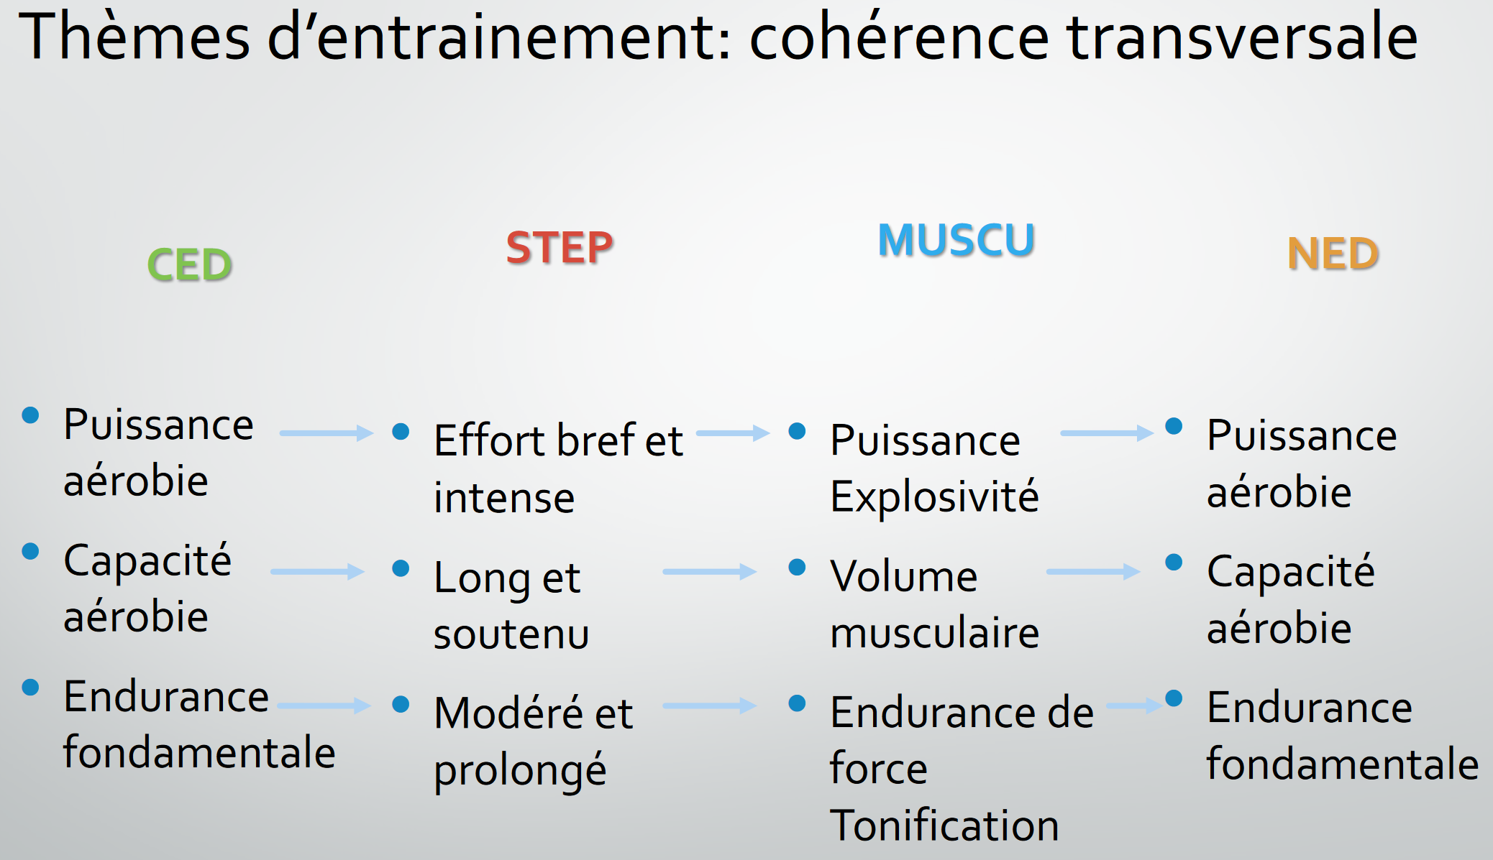
Les fondamentaux :

Slide 15
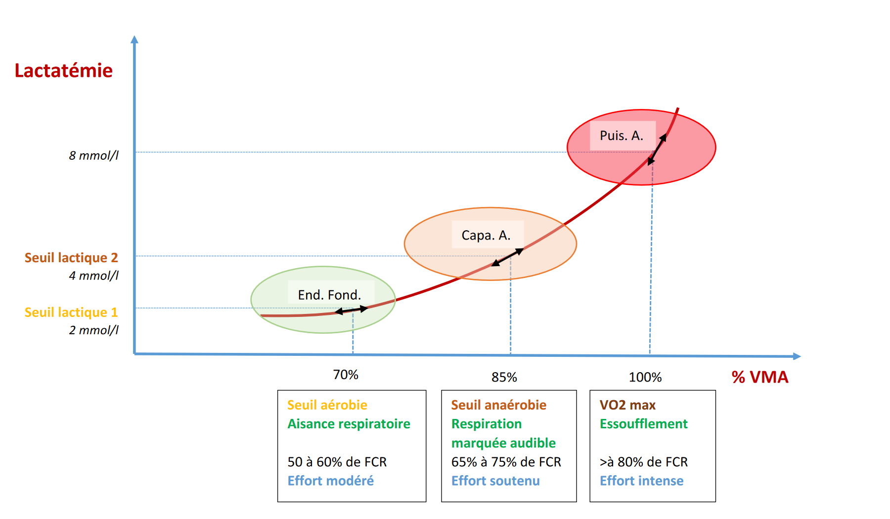
Les fondamentaux :

Slide 16
Les fondamentaux :
Objectif choisi | Filière énergétique à utiliser prioritairement | Processus à mettre en jeu | Effet attendus | Forme de travail | Intensité de l’effort | Durée totale de l’effort | Type de répétition
Projet sportif | Développement de la puissance aérobie | Puissance | -Améliore le débit cardiaque -Sollicitation des graisses et élimination des déchets | -Fartlek -Distances continues Interval training rapide | Entre 93 et 115 % de VMA | 6 à 15’ en fractionnant | 2 à 4’
Développement d’une forme optimale | Développement de la capacité aérobie | capacité | -Améliore transport d’02, cardio respiratoire -Sollicitation des graisses | - Distances continues - Fartleck -Interval training lent | Entre 86 et 92% de VMA | 15 à 30’’ en fractionnant ou continu | > à 4’
Entretien, affinement | Entretien de la capacité aérobie | capacité | -Sollicitation des graisses -Active le transport d’02 | -Travail continu -Echauffement, travail technique, de récupération -Interval training lent | Entre 70 et 85% | 20’ minimum en continu | Répétitions de 6’ mini

Slide 17
La référence personnalisée : les outils…
Le VO2max :
Il représente le volume maximal d’O2 que l’individu peut absorber (en millilitre par minute et par kg). Si on augmente progressivement l’intensité d’un effort, la consommation d’oxygène augmente aussi jusqu’à un certain point. Au-dessus de ce point, toute nouvelle progression dans l’intensité de l’effort n’entraîne plus d’accroissement de l’absorption d’O2 : c’est le VO2 Max.
Le VO2 max est essentiellement limité par le fonctionnement du système cardio-vasculaire et l’épuisement enzymatique (mitochondries) des fibres musculaires sollicitées.
La VMA:
indique la vitesse à laquelle le VO2 max est atteint. C’est la vitesse maximale (exprimée en m/sec, km/h) à laquelle on utilise la filière aérobie.

Slide 18
La fréquence cardiaque:
La fréquence cardiaque est une réponse cardio-vasculaire à l’intensité de l’exercice. Elle peut être un moyen de contrôle de l’intensité de l’effort. En effet, la fréquence cardiaque augmente de façon linéaire, en fonction de la puissance de l’exercice, tout comme la consommation d’O2.
100% FC max correspond à un effort à 100% VMA, donc théoriquement à 100% VO2max.

Slide 19
Fréquence cardiaque max :
220 – âge (homme) et 226- âge (femme)
Fréquence cardiaque de repos :
à prendre allongé au réveil
Fréquence de réserve :
FC max – FC de repos
Fréquence cardiaque d’entrainement (formule de Kervonen) :
FC repos + (FC de réserve x % de l’intensité de travail)
Musculation :
Recherche de la charge maximale (estimée, théorique ): formule de BRZYCKI

Slide 20



Le ressenti : les outils…
Echelle de sensation/ressenti
Permet à l’élève de déterminer dans quelle zone se situe son effort
L’indice de pénibilité est à mettre en relation avec la fréquence cardiaque
Autre échelle
1 | Très facile
2 | facile
3 | moyen
4 | difficile
5 | Très difficile
smileys

Slide 21
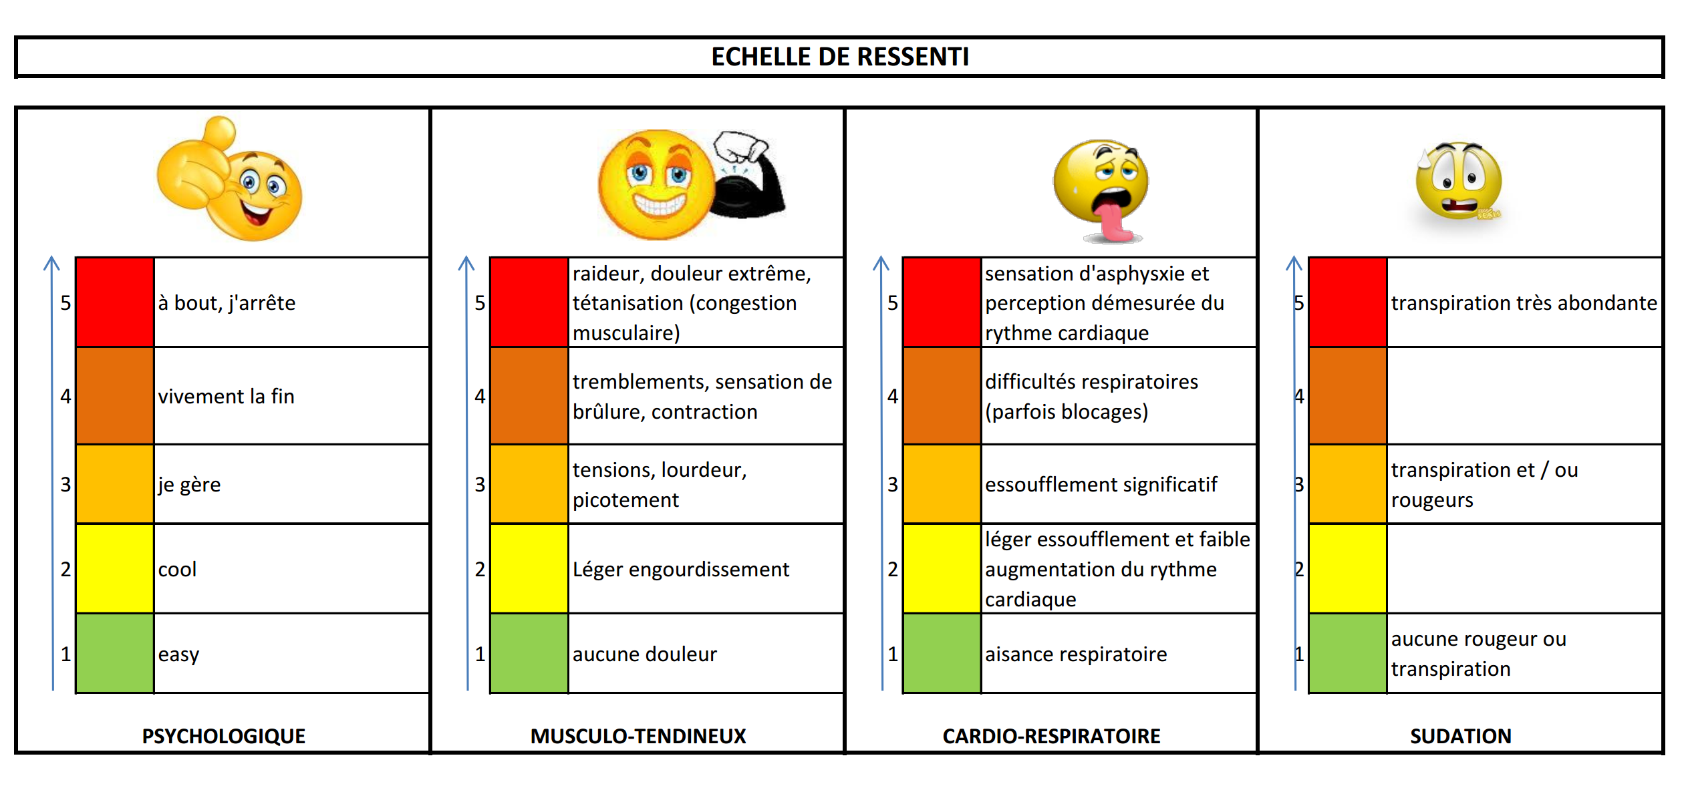

Slide 22
Bibliographie: pour aller plus loin…..
1. Séminaire inter-académique de Lille des 17 et 18 mai 2010 sur la CP5
2. J., WEINECK. Manuel d'entraînement. 1997.
3. M., PRADET. La préparation physique. 1996.
4. La pratique des activités athlétiques visant la santé. La gestion d'un paradoxe.
5. Nancy-Metz, Groupe CP5 Acad. NED_Glossaire. [En ligne] http://www.ac-nancymetz.fr/enseign/EPS/ressources/academiques/CP5/NED_glossaire.html.
6. Nice, IPR-IA SVT Acad. SVT 3 thèmes sur les 3 années du lycée. SVT Acad. Nice. [En ligne] http://www.acnice.fr/svt/pedagogie/lycee/2de/commun/presentation/presentation_ipr.p

